Slide 1


Training package for the prevention of Xylosandrus invasions and the application of early warning, monitoring and rapid response protocols
Module 1. The biology of Xylosandrus crassiusculus and Xylosandrus compactus
Module 2. Xylosandrus and associated fungi
Module 3. Invasion history and pathways
Module 4. Prevention: reducing vulnerability through forest interventions
Module 5. Early warning and monitoring
Module 6. Containment
Module 7. Supporting technologies: smart traps and app
June 2022

Slide 2
Authors:
Module 1: Massimo Faccoli, University of Padua
Module 2: Carmen Morales Rodriguez, University of Tuscia
Module 3: Teddy Urvois, INRAe
Module 4: Paolo De Angelis, University of Tuscia
Module 5: Stefano Speranza, University of Tuscia
Module 6: Alain Roques, INRAe
Module 7: Claudio Belli, Terrasystem Srl
Editing: Gertruud van Leijen, on behalf of Circeo National Park

Slide 3



Prevention: reducing vulnerability through forest interventions
Paolo De Angelis
DIBAF (Dept. for Innovation in Biological, Agro-food and Forest systems)

Slide 4


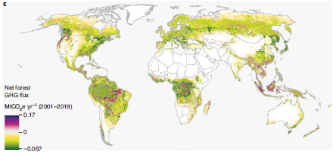
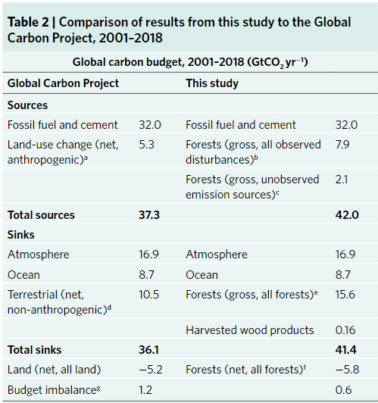
Presentazione
Forests play an important role on global CO₂ balance
Disturbances affect their role at different space and time scales
From: Harris, N. L. et al. (2021). Global maps of twenty-first century forest carbon fluxes. Nature Climate Change 2021 11:3, 11(3), 234–240.
Moderate-severity disturbance may sustain net ecosystem production (NEP) at higher than expected rates in aging forests by the introduction of physical and biological complexity as the leaf area recovers, which, in turn, may result in the redistribution of growth-limiting resources and enhance resource-use efficiency. Canopies made more complex and physiologically efficient through periodic moderate disturbance may sustain NEP later into ecosystem development.
From: Curtis PS, Gough CM (2018) Forest aging, disturbance and the carbon cycle. New Phytol 219:1188–1193.
Notes:
Vantaggi che il pubblico trarrà dalla presentazione: gli adulti sono più interessati a un argomento se sanno come e perché è importante per loro.
Livello di competenza del relatore sull'argomento: indicare brevemente la propria esperienza nel settore o spiegare ai partecipanti perché l'argomento è interessante.

Slide 5
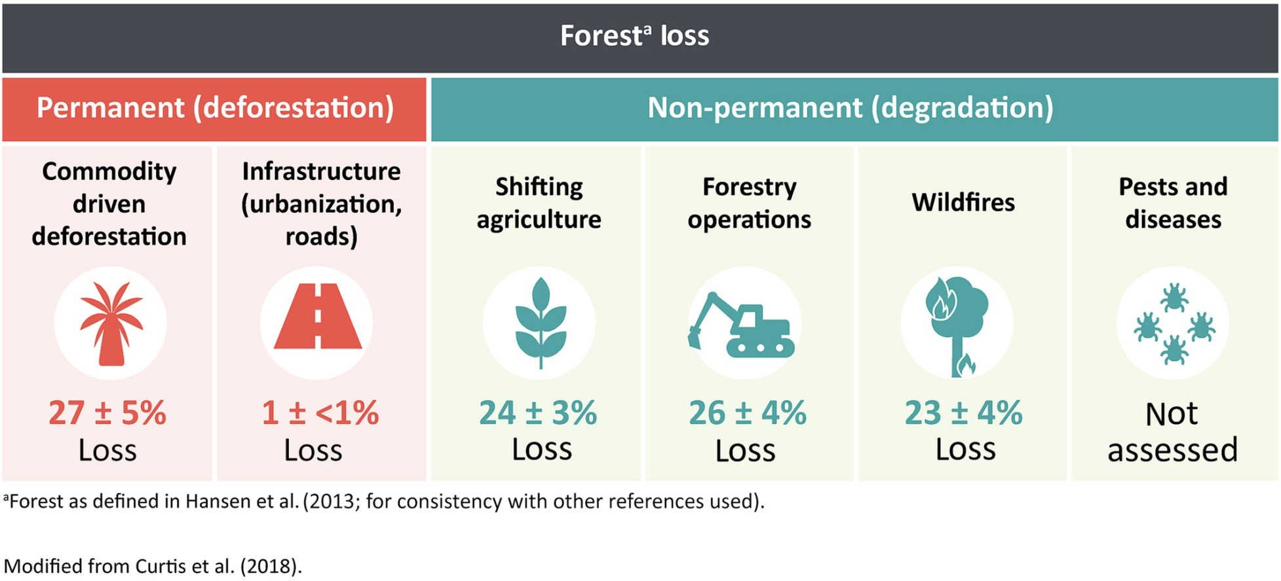
Presentazione
Pests and disease contribute to non-permanent forest loss (degradation)
From: Nasi, R. (2022). The glasgow leaders’ declaration on forests and land use: Significance toward “Net Zero.” Global Change Biology (6), 1951–1952.
Notes:
Vantaggi che il pubblico trarrà dalla presentazione: gli adulti sono più interessati a un argomento se sanno come e perché è importante per loro.
Livello di competenza del relatore sull'argomento: indicare brevemente la propria esperienza nel settore o spiegare ai partecipanti perché l'argomento è interessante.

Slide 6
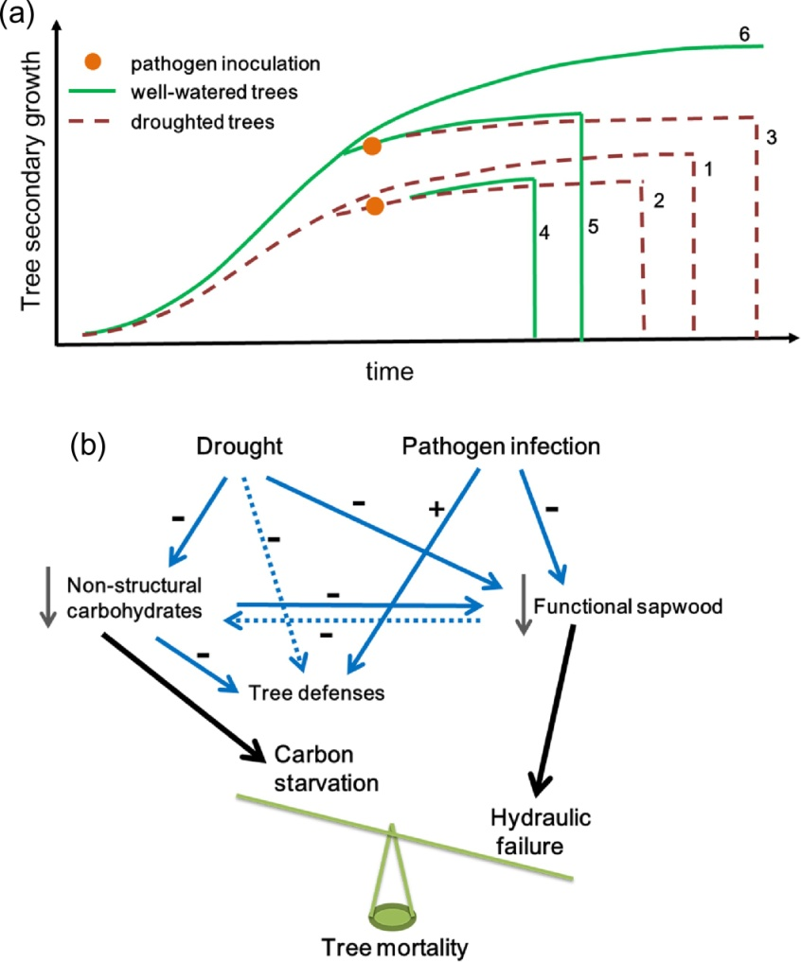
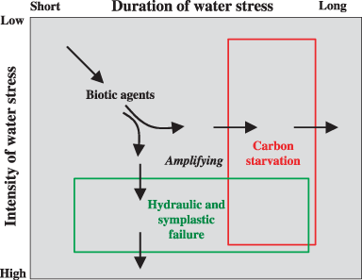
Presentazione
Tree mortality is a consequence of complex interactions between climatic and biotic stressors
From: McDowell et al. (2008). Mechanisms of plant survival and mortality during drought: why do some plants survive while others succumb to drought? New Phytologist, 178(4), 719–739.
From: Caldeira MC (2018) The timing of drought coupled with pathogens may boost tree mortality. Tree Physiol 39:1–5.
Notes:
Vantaggi che il pubblico trarrà dalla presentazione: gli adulti sono più interessati a un argomento se sanno come e perché è importante per loro.
Livello di competenza del relatore sull'argomento: indicare brevemente la propria esperienza nel settore o spiegare ai partecipanti perché l'argomento è interessante.

Slide 7
Presentazione
In SAMFIX we* considered tree mortality as the main driver of changes on forest ecosystem services
To quantify the impact of tree mortality on different ecosystem processes/services, twelve monitoring plots have been set in the “Quarto freddo” forest sector of “Mount Circeo” and in “Mount Peretto”, both in the Circeo National Park (Italy).
The ecosystem processes monitored were:
• plant mortality in the forest plots
• tree litterfall, one of the ways for carbon and nutrients to be recycled in the soil system resulting from annual leaf production and duration
• soil CO₂ effluxes resulting from soil respiration, in proximity of alive and dead trees
• direct impact of Xylosandrus spp. on Quercus ilex crowns
* Dario Liberati, Diego Giuliarelli, Loredana Oreti
Notes:
Vantaggi che il pubblico trarrà dalla presentazione: gli adulti sono più interessati a un argomento se sanno come e perché è importante per loro.
Livello di competenza del relatore sull'argomento: indicare brevemente la propria esperienza nel settore o spiegare ai partecipanti perché l'argomento è interessante.

Slide 8
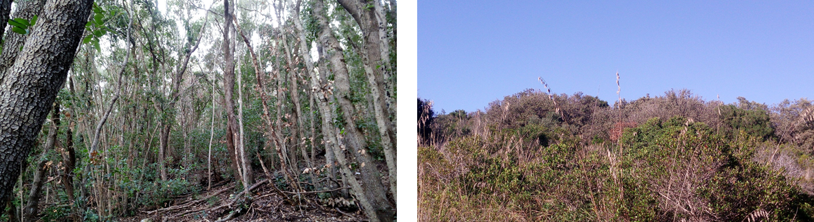
Presentazione
The monitoring plots have been set on Spring 2019 in the two areas of Mount Circeo (Quarto freddo and Peretto) representing two different forest structure: high-forest and open forest-shurbland, both composed by Quercus ilex tree and other Mediterranean woody shrubs.
Quercus ilex high-forest in the Quarto freddo area (left) and mixed tree-shrubland ecosystem in the Peretto area (right)
Notes:
Vantaggi che il pubblico trarrà dalla presentazione: gli adulti sono più interessati a un argomento se sanno come e perché è importante per loro.
Livello di competenza del relatore sull'argomento: indicare brevemente la propria esperienza nel settore o spiegare ai partecipanti perché l'argomento è interessante.

Slide 9
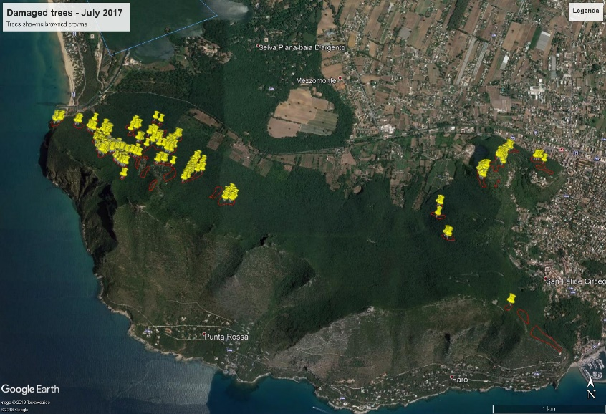
Presentazione
Plot positions were determined analysing the satellite images of the area (by TERRASYSTEM). Centroid of the browned crowns (yellow markers) detected on July 2017, overlapping the browned areas detected on September 2016 (red contours) in the north side of Mount Circeo and in Peretto area
Notes:
Vantaggi che il pubblico trarrà dalla presentazione: gli adulti sono più interessati a un argomento se sanno come e perché è importante per loro.
Livello di competenza del relatore sull'argomento: indicare brevemente la propria esperienza nel settore o spiegare ai partecipanti perché l'argomento è interessante.

Slide 10
Presentazione
As possible environmental driver of the outbreak, the extreme drought occurred in western Europe (June 2016 - July 2017), with a peak in central Italy (where Circeo is located – see the purple arrow in figure).
According to the study of García-Herrera R et al. (2019), the event can be considered as the most severe European drought at the continental scale since at least 1979, and July 2016 was the driest one, breaking previous SPEI (standardized precipitation –evapotranspiration index) records by a wide margin.
Even if the relation among extreme drought events and tree mortality is modulated by the occurrence of the two main physiological effects, hydraulic failure and carbon starvation, the spread of mortality in a forest community is dependent on microenvironmental heterogeneity (soil-water, geomorphology and exposition), population structures (age-dimension, competition), spatial distribution of the woody species.
Figure from: García-Herrera R et al. 2019. THE EUROPEAN 2016/17 DROUGHT. Journal of Climate 32: 3169–3187.
Notes:
Vantaggi che il pubblico trarrà dalla presentazione: gli adulti sono più interessati a un argomento se sanno come e perché è importante per loro.
Livello di competenza del relatore sull'argomento: indicare brevemente la propria esperienza nel settore o spiegare ai partecipanti perché l'argomento è interessante.

Slide 11
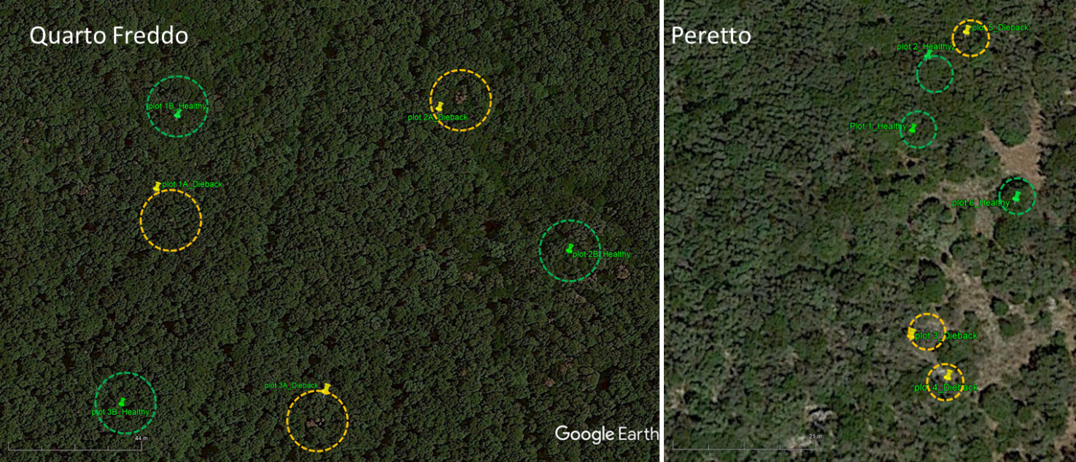
Presentazione
In quarto freddo “forest” desiccated trees were identified by a field survey in spring 2019 and selected as centroid of three monitoring plots representing the area impacted by the mortality (Dieback plots). Three additional plots were set in areas where both satellite images analysis and field survey did not show evidence of browned crowns (Healthy plots). Similarly to Quarto Freddo, three Dieback plots (including a Quercus ilex tree in declining stage with partially desiccated crown) and three Healthy plots (including an healthy Quercus ilex tree) were set in Peretto.
Notes:
Vantaggi che il pubblico trarrà dalla presentazione: gli adulti sono più interessati a un argomento se sanno come e perché è importante per loro.
Livello di competenza del relatore sull'argomento: indicare brevemente la propria esperienza nel settore o spiegare ai partecipanti perché l'argomento è interessante.

Slide 12
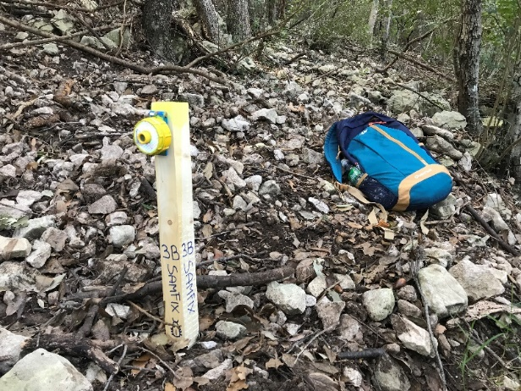
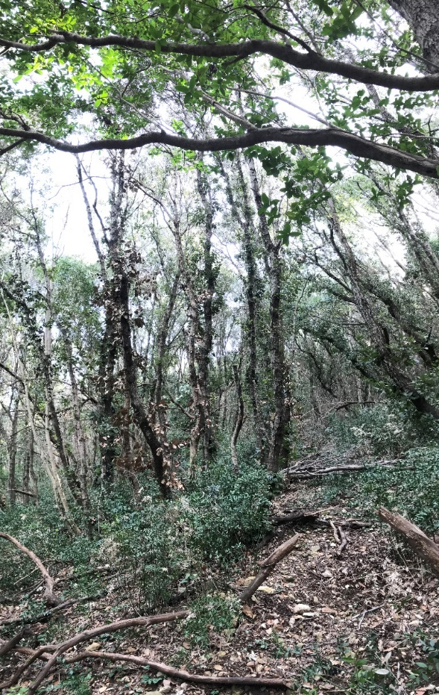
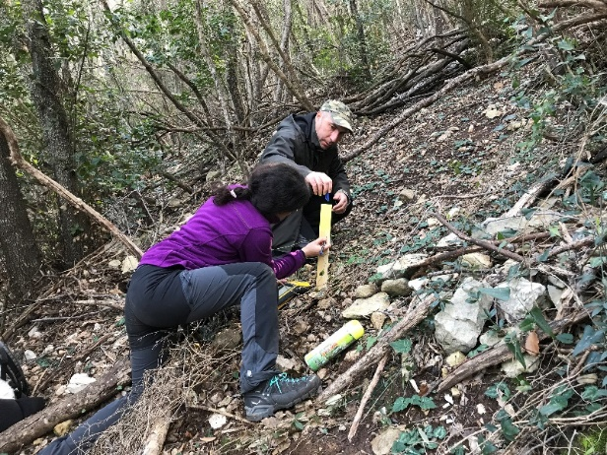
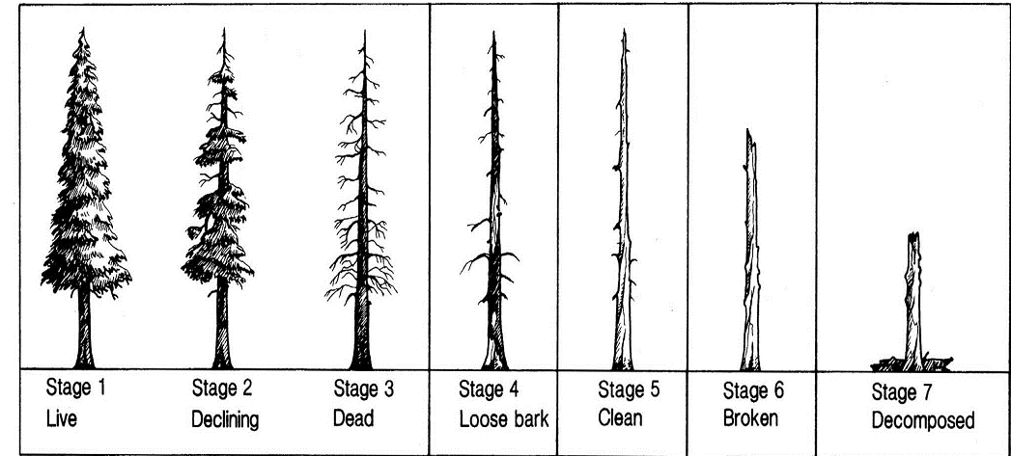
Presentazione
THE FOREST SURVEY
In each forest plot a preliminary survey was realised to define the forest structure and to analyse the plant mortality.
For each woody plants were recorded: species, stem dimension (DBH) stage of dieback (see figure), coppice shoot or standard, diffuse epicormic shoots, subcortical fungi stroma.
Notes:
Vantaggi che il pubblico trarrà dalla presentazione: gli adulti sono più interessati a un argomento se sanno come e perché è importante per loro.
Livello di competenza del relatore sull'argomento: indicare brevemente la propria esperienza nel settore o spiegare ai partecipanti perché l'argomento è interessante.

Slide 13
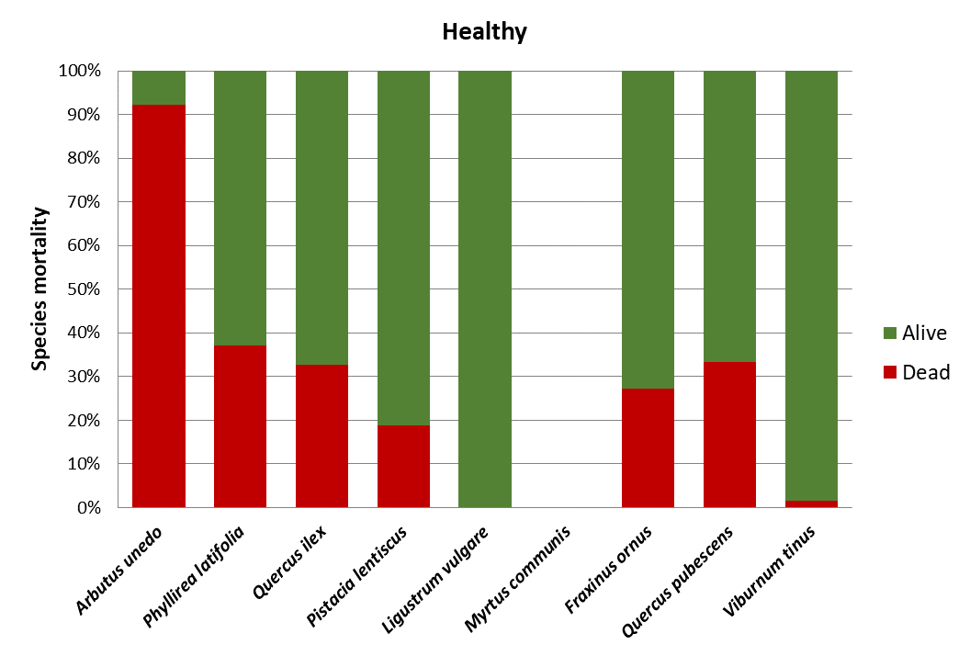
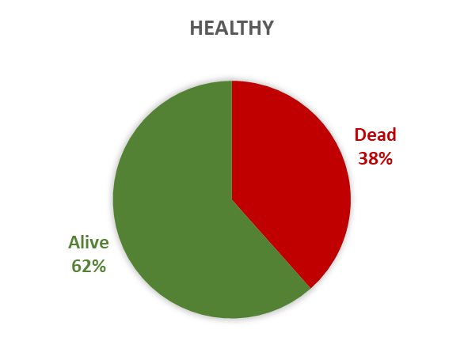
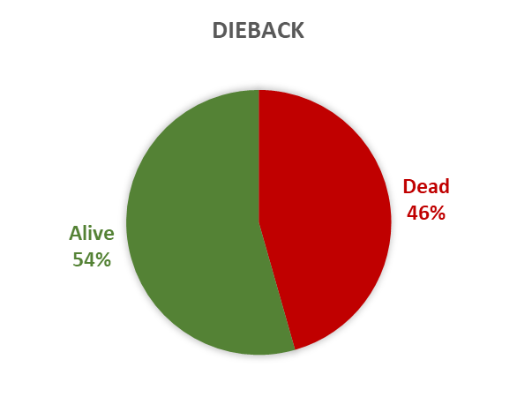
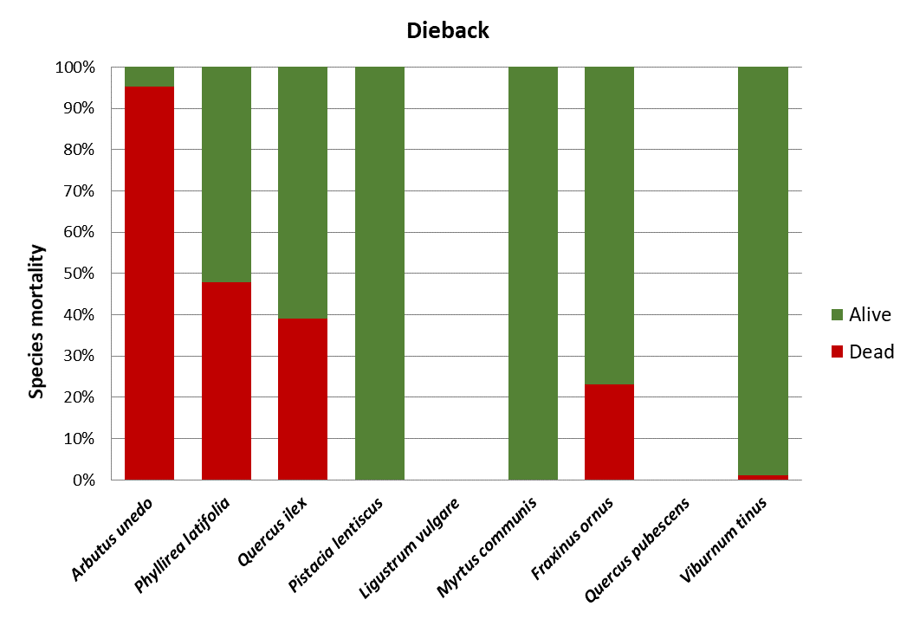
Presentazione
Forest structure and tree mortality
The forest has the typical structure of an old coppice not managed anymore (actual rotation time about 2 times the normal). Natural competition processes suppressed small trees species, but also dominated stems of Q. ilex. On the other hand, tree mortality is also affecting dominant trees (multifactorial stresses)
Notes:
Vantaggi che il pubblico trarrà dalla presentazione: gli adulti sono più interessati a un argomento se sanno come e perché è importante per loro.
Livello di competenza del relatore sull'argomento: indicare brevemente la propria esperienza nel settore o spiegare ai partecipanti perché l'argomento è interessante.

Slide 14
Presentazione
Using the tree decay classification, it is possible to deduce the temporal dynamics of mortality. In fact, each decay class is separated by the time interval necessary for the degradation of the different woody tissues
• Q. Ilex is mainly in the declining stage as consequence of a relatively recent dieback;
• Fraxinus ornus is also recently declining but at lower rate;
• Arbutus unedo is at the end of a decay process started long time ago, and now is sporadic in the forest
• Phyllirea spp. shows two peaks as consequence of an older and a new recent dieback
Notes:
Vantaggi che il pubblico trarrà dalla presentazione: gli adulti sono più interessati a un argomento se sanno come e perché è importante per loro.
Livello di competenza del relatore sull'argomento: indicare brevemente la propria esperienza nel settore o spiegare ai partecipanti perché l'argomento è interessante.

Slide 15
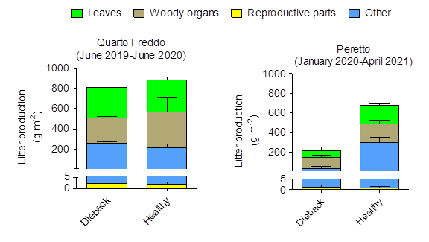
Presentazione
Tree mortality significantly impacts the carbon and nutrient input to the soil system (canopy litterfall), in absence of compensation processes generated by a multi-specific forest canopy. In other words, drought prone tree communities (Peretto) are more vulnerable to the dieback caused by additional biotic factors, which in turn accelerates the soil degradation thus the ecosystem productivity.
Notes:
Vantaggi che il pubblico trarrà dalla presentazione: gli adulti sono più interessati a un argomento se sanno come e perché è importante per loro.
Livello di competenza del relatore sull'argomento: indicare brevemente la propria esperienza nel settore o spiegare ai partecipanti perché l'argomento è interessante.

Slide 16
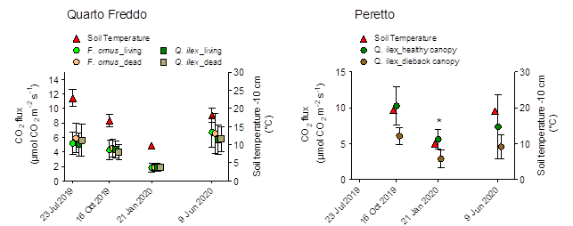
Presentazione
Tree mortality significantly impacts the soil respiration and the related emission of CO₂ in the atmosphere, only in absence of compensation processes generated by a multi specific forest structure. In other words, in open forest the soil processes are strictly dependent to the tree productivity.
Notes:
Vantaggi che il pubblico trarrà dalla presentazione: gli adulti sono più interessati a un argomento se sanno come e perché è importante per loro.
Livello di competenza del relatore sull'argomento: indicare brevemente la propria esperienza nel settore o spiegare ai partecipanti perché l'argomento è interessante.

Slide 17
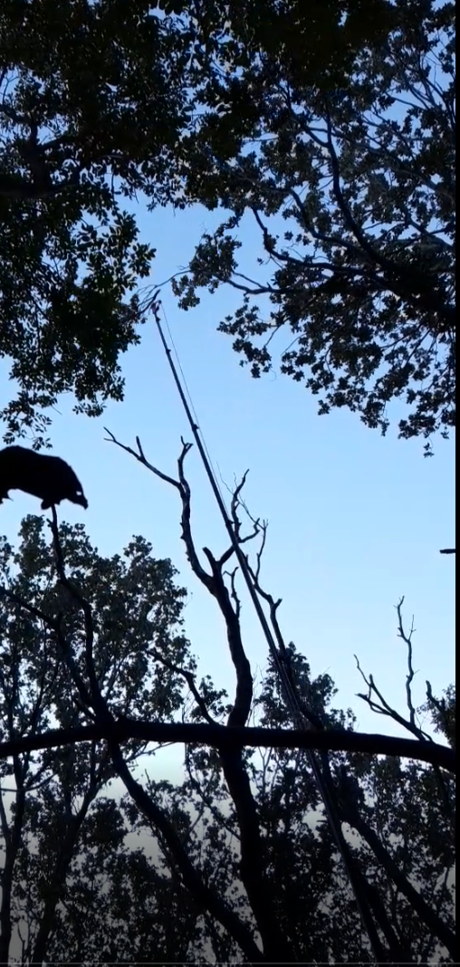
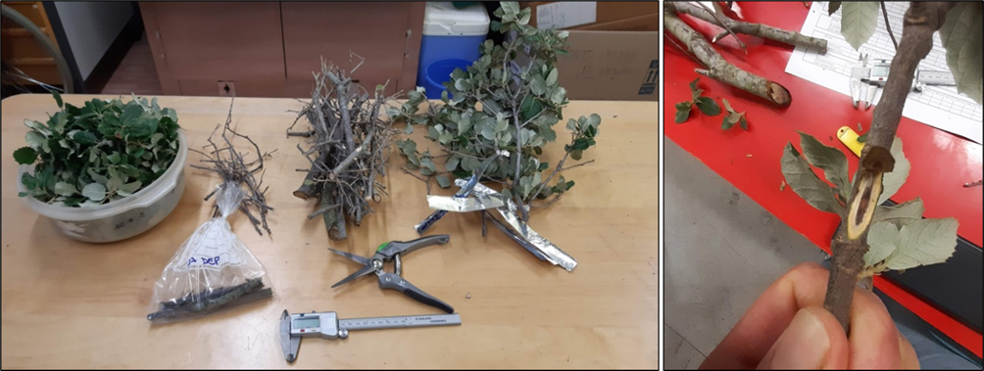
Presentazione
Direct assessment of the damages produced by Xylosandrus spp. on Quercus ilex crowns
On 23 November 2020 a branch sampling campaign was carried out in the Quarto Freddo monitoring plots, to assess the damage caused by Xylosandrus spp. on Quercus ilex trees. In each of the six plots previously set in this area, two Q. ilex trees have been selected according to two categories: Healthy (no significant canopy desiccation) and Declining (presence of canopy desiccation).
Notes:
Vantaggi che il pubblico trarrà dalla presentazione: gli adulti sono più interessati a un argomento se sanno come e perché è importante per loro.
Livello di competenza del relatore sull'argomento: indicare brevemente la propria esperienza nel settore o spiegare ai partecipanti perché l'argomento è interessante.

Slide 18
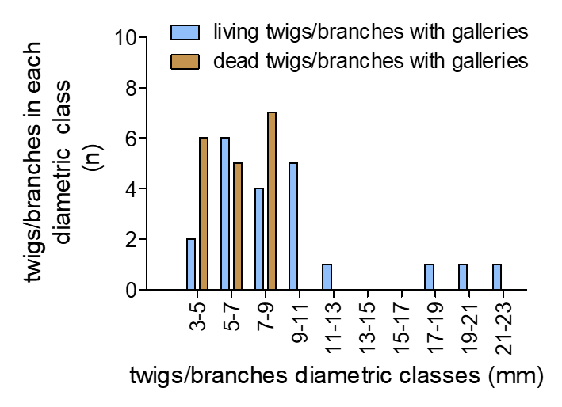
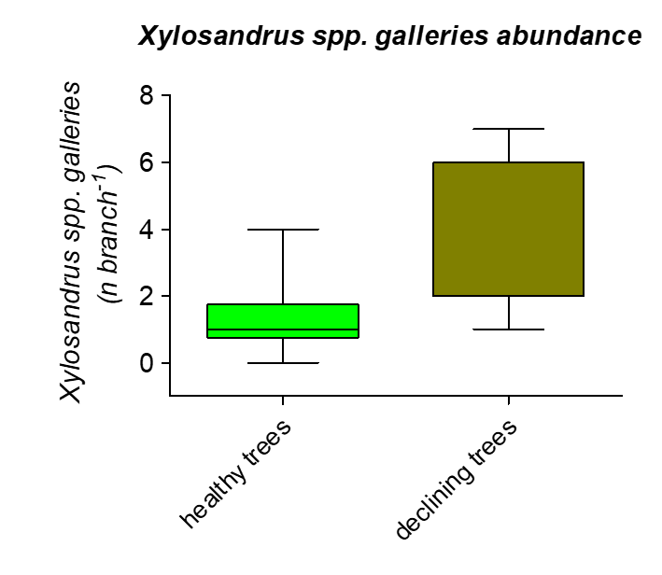
Presentazione
Most of the galleries were found in small twigs (Ø 3-11 mm), but also bigger branches (Ø 15-23 mm) were attacked. On the other hand, twigs mortality was associated only to the smaller diameters (3 – 9 mm) even if not all twigs with galleries were dead at the time of sampling.
The abundance of twigs with Xylosandrus spp. galleries was higher (p=0.08) in the branches collected on declining trees
Notes:
Vantaggi che il pubblico trarrà dalla presentazione: gli adulti sono più interessati a un argomento se sanno come e perché è importante per loro.
Livello di competenza del relatore sull'argomento: indicare brevemente la propria esperienza nel settore o spiegare ai partecipanti perché l'argomento è interessante.

Slide 19
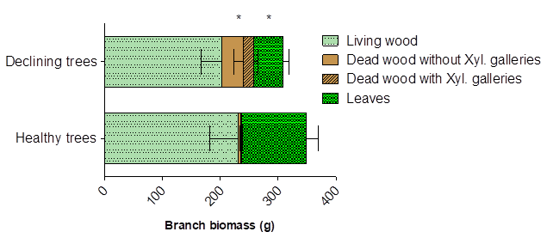
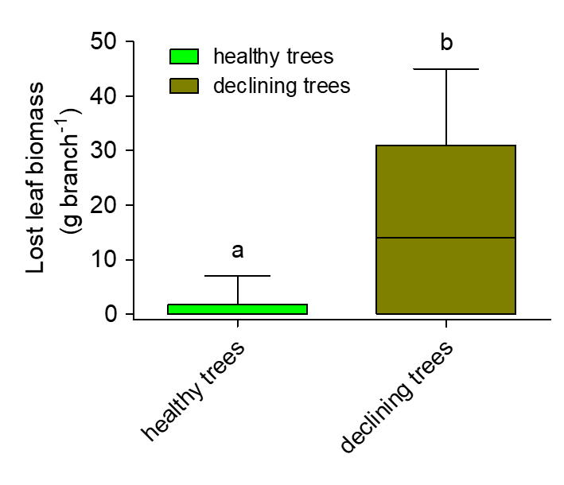
Presentazione
About 36% of the dead wood biomass in branches of Declining trees was associated with Xylosandrus spp. galleries, supporting the hypothesis of a desiccation caused by the insect galleries (directly or by associated fungi). The direct effect of the twig’s mortality is a reduction of leaf biomass (55%, p=0.02) on branches of Declining trees
Notes:
Vantaggi che il pubblico trarrà dalla presentazione: gli adulti sono più interessati a un argomento se sanno come e perché è importante per loro.
Livello di competenza del relatore sull'argomento: indicare brevemente la propria esperienza nel settore o spiegare ai partecipanti perché l'argomento è interessante.

Slide 20
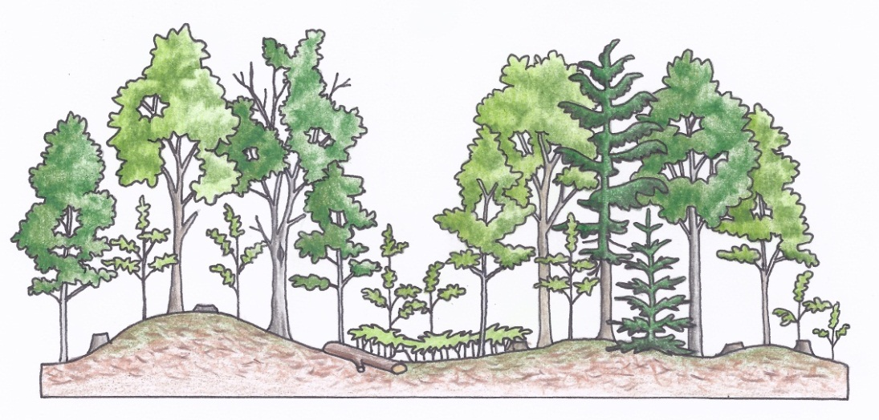
Presentazione
Forest interventions should be focused on the reduction of the frequency of stressed trees, to avoid the formation of large incubators for alien insects and pathogens, starting from the actual conditions of the target forest areas and testing alternative approaches in pilot plots
Notes:
Vantaggi che il pubblico trarrà dalla presentazione: gli adulti sono più interessati a un argomento se sanno come e perché è importante per loro.
Livello di competenza del relatore sull'argomento: indicare brevemente la propria esperienza nel settore o spiegare ai partecipanti perché l'argomento è interessante.

Slide 21
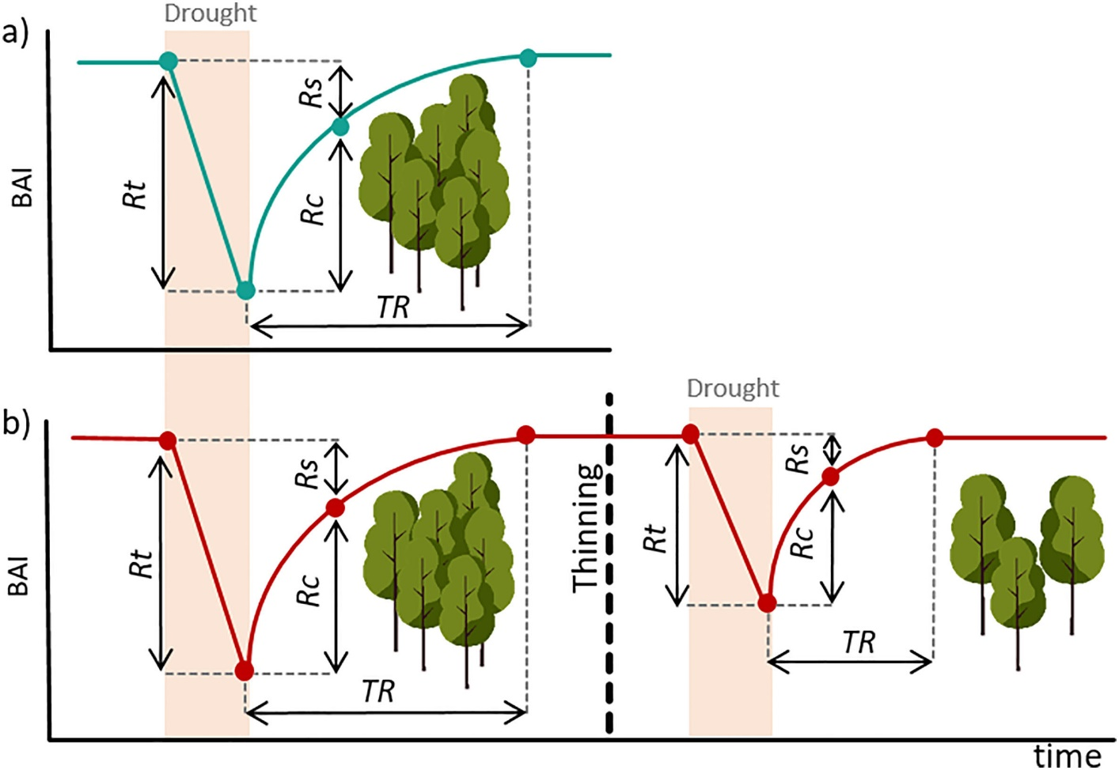
Presentazione
Forest thinning can reduce the impact of drought stress on trees, if properly designed - Adaptive silviculture makes forests less vulnerable to droughts
From: Manrique-Alba À, Beguería S, Camarero JJ (2022) Long-term effects of forest management on post-drought growth resilience: An analytical framework. Sci Total Environ 810:152374.
Notes:
Vantaggi che il pubblico trarrà dalla presentazione: gli adulti sono più interessati a un argomento se sanno come e perché è importante per loro.
Livello di competenza del relatore sull'argomento: indicare brevemente la propria esperienza nel settore o spiegare ai partecipanti perché l'argomento è interessante.

Slide 22
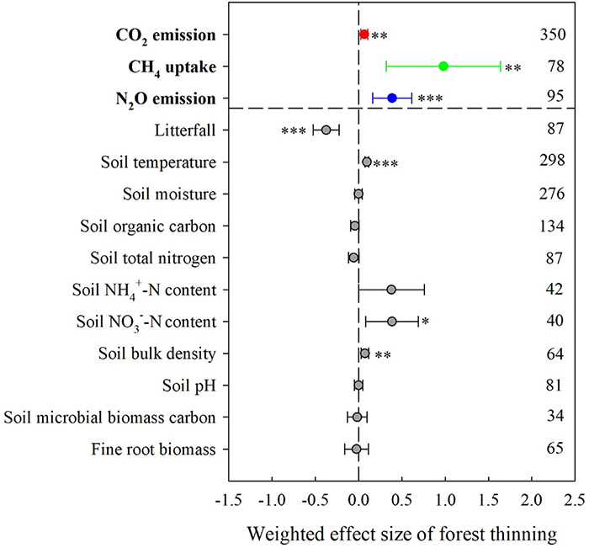
Presentazione
Forest thinning can modify the soil GHG emissions during the recovery time
The results showed that forest thinning significantly increased soil CO₂ emission, N₂O emission and decreased CH₄ uptake. Furthermore, the negative response of soil CH₄ uptake was amplified by thinning intensity, and the positive response of soil N₂O emission decreased with recovery time after thinning.
From: Yang L, Niu S, Tian D, Zhang C, Liu W, Yu Z, Yan T, Yang W, Zhao X, Wang J (2022) A global synthesis reveals increases in soil greenhouse gas emissions under forest thinning. Sci Total Environ 804:150225.
Notes:
Vantaggi che il pubblico trarrà dalla presentazione: gli adulti sono più interessati a un argomento se sanno come e perché è importante per loro.
Livello di competenza del relatore sull'argomento: indicare brevemente la propria esperienza nel settore o spiegare ai partecipanti perché l'argomento è interessante.

Slide 23
Presentazione
“Forest coppicing can improve the physiological vitality of young sprouts which makes it a suitable silvicultural system for dry sites.”
From: Matoušková M et al (2021) Coppicing Modulates Physiological Responses of Sessile Oak (Quercus Petraea Matt. Lieb.) to Drought. Forest Ecology and Management
Notes:
Vantaggi che il pubblico trarrà dalla presentazione: gli adulti sono più interessati a un argomento se sanno come e perché è importante per loro.
Livello di competenza del relatore sull'argomento: indicare brevemente la propria esperienza nel settore o spiegare ai partecipanti perché l'argomento è interessante.

Slide 24
Presentazione
CONCLUSIONS
The evergreen mixed forest of the north side of Mount Circeo (dominated by Q. ilex), managed in the past as coppice, is today under transition. The additional pressure created by the diffusion of Xylosandrus species, could increase the vulnerability of this forest to recurrent intense drought stresses reducing its resilience and possibly changing the structure to a new status.
Drought prone tree communities (Peretto) are more vulnerable to the dieback caused by additional biotic factors, which in turn accelerate the soil degradation thus the ecosystem productivity.
The reduction of Xylosandrus spp. population and/or an improvement of the resilience of the forest ecosystems of Mount Circeo, should be considered in the new forest management planning.
Notes:
Vantaggi che il pubblico trarrà dalla presentazione: gli adulti sono più interessati a un argomento se sanno come e perché è importante per loro.
Livello di competenza del relatore sull'argomento: indicare brevemente la propria esperienza nel settore o spiegare ai partecipanti perché l'argomento è interessante.

Slide 25

Presentazione
Thank you for the attention!!
For additional info: pda@unitus.it
SAMFIX web page: https://www.lifesamfix.eu
Notes:
Vantaggi che il pubblico trarrà dalla presentazione: gli adulti sono più interessati a un argomento se sanno come e perché è importante per loro.
Livello di competenza del relatore sull'argomento: indicare brevemente la propria esperienza nel settore o spiegare ai partecipanti perché l'argomento è interessante.

Slide 26



The contents of this training package are the sole responsibility of the LIFE SAMFIX partnership and do not necessarily reflect the opinion of the European Union or its agency CINEA.
For more information:
www.lifesamfix.eu
E-mail: xylosandrus@parcocirceo.it
Address: Via Carlo Alberto 188, 0416 Sabaudia (IT)
Tel. +39 077 3512240
Follow us on and

